Slide 1
背景介绍（应用场景1）
多速率转换
数字系统B
数字系统A
实现不同速率数字系统之间的互联互通

Slide 2
背景介绍（应用场景2）
模拟限带滤波器
A/D变换
数字处理系统
模拟信号
可能需要设计高阶模拟限带滤波器，电路较为复杂
模拟限带滤波器
A/D变换
过采样
数字处理系统
模拟信号
速率降低抽取
过采样可以使得模拟限带滤波器的过渡带指标宽松，降低模拟电路设计难度

Slide 3
设计思想-系统架构
输入音频序列
（速率Fs1）
信号处理（抽取、插值和限带滤波）
输出音频序列
（速率Fs2）
输入音频序列
（速率Fs1）
信号处理（抽取、插值和限带滤波）
输出音频序列
（速率Fs2）
频谱分析
（波形观察）
频谱分析
（波形观察）
基于MATLAB平台，便于学生集中精力解决信号处理方面的问题，而不被软硬件技术细节分散注意力。

Slide 4
教学设计与实施进程
任务布置
方案论证与系统设计
调试与结果分析
数据检查和讲评

Slide 5

分数倍速率转换说明1
输入音频序列（速率Fs1）
I插值
（速率Fs2）
限带滤波
（速率Fs2）
D抽取
（速率Fs3）
输出音频序列（速率Fs3）
I=7，D=30

Slide 6
分数倍速率转换说明2
输入音频序列（速率Fs1）
I插值
（速率Fs2）
限带滤波
（速率Fs2）
D抽取
（速率Fs3）
输出音频序列（速率Fs3）
I=7，D=30

Slide 7
分数倍速率转换说明3
输入音频序列（速率Fs1）
I插值
（速率Fs2）
限带滤波
（速率Fs2）
D抽取
（速率Fs3）
输出音频序列（速率Fs3）
I=7，D=30

Slide 8
分数倍速率转换说明4
输入音频序列（速率Fs1）
I插值
（速率Fs2）
限带滤波
（速率Fs2）
D抽取
（速率Fs3）
输出音频序列（速率Fs3）
I=7，D=30

Slide 9
分数倍速率转换说明5
输入音频序列（速率Fs1）
I插值
（速率Fs2）
D抽取
（速率Fs3）
输出音频序列（速率Fs3）
I=7，D=30

Slide 10
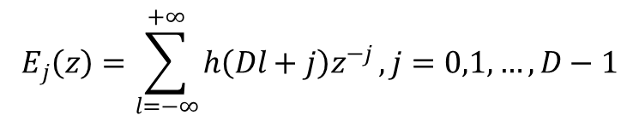
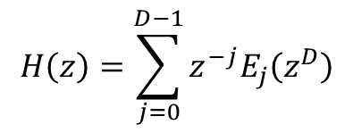
提高任务-多相结构实现限带滤波器
$$H\left(z\right)=\sum_{j=0}^{D−1}{z^{−j}E_{j}\left(z^{D}\right)}$$
$$E_{j}\left(z\right)=\sum_{l=−∞}^{+∞}{h\left(Dl+j\right)z^{−j}},j=0,1,…,D−1$$
图解FIR滤波器的
抽取多相结构

Slide 11
数据检查和讲评
互动交流
1.设计思想
2.波形、数据和物理意义
3.代码编写的规范性
4.创新点
数据检查
1.学生设计中主要存在的问题和解决思路
2.容易混淆和模糊概念的澄清
讲评总结
1.鼓励学生上台讲解个人作品
2.鼓励相互提问和讨论对设计中存在的疑问

Slide 12
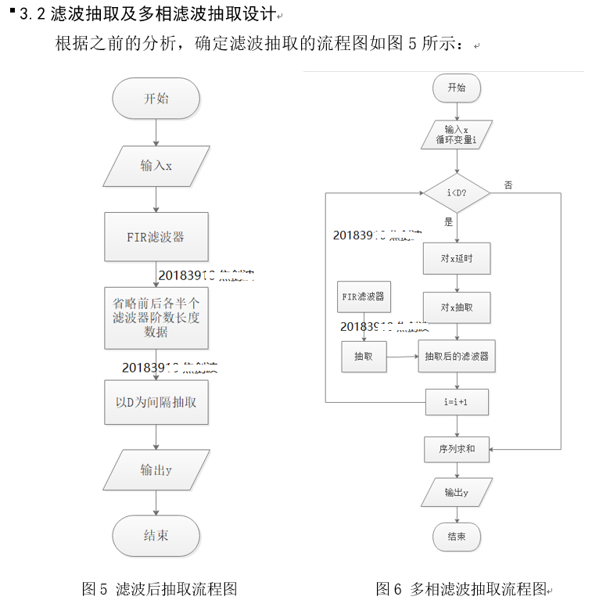
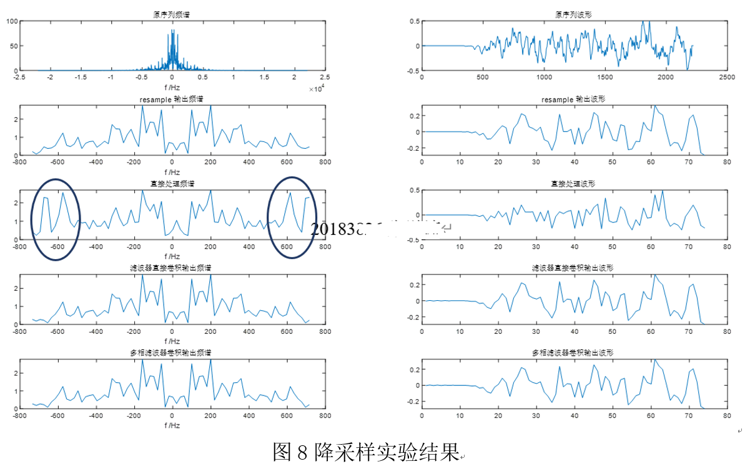
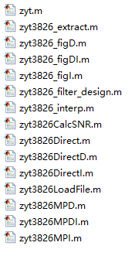
作品展示
设计代码
设计思路
处理效果

Slide 13
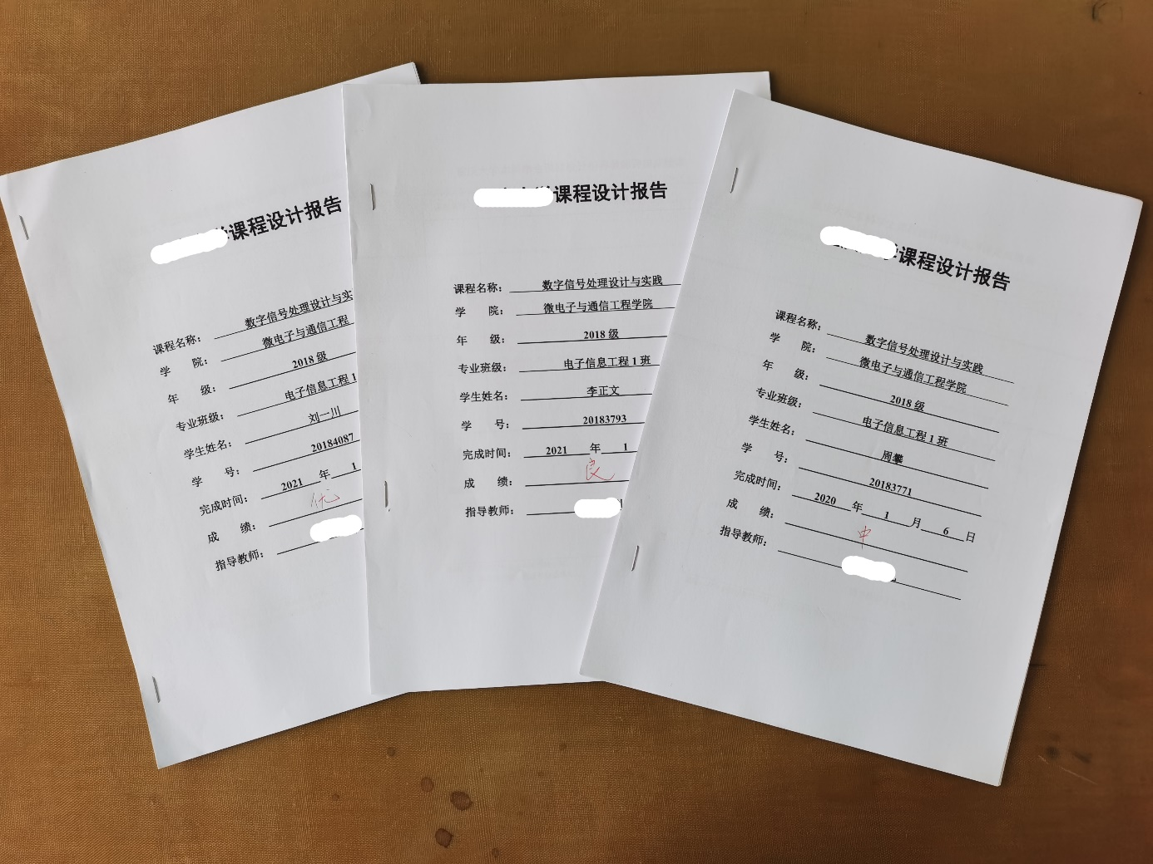
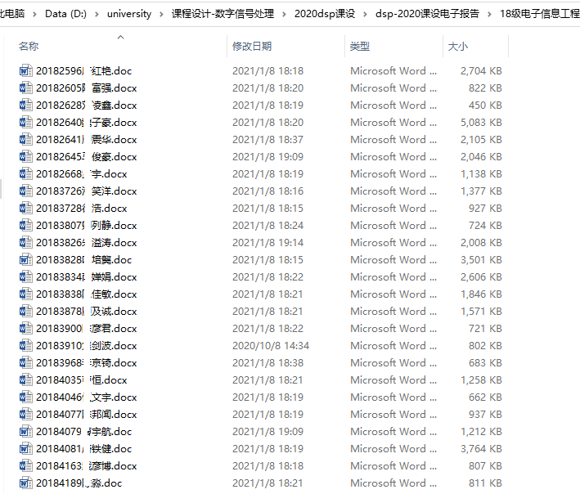
作品展示
纸质报告
电子报告

